Slide 1


简单
VISION PLAN
专注
标签定位视觉方案（2D）
共创
共赢

Slide 2

01
项目描述
02
项目验证
目录
03
配置清单
04
逻辑流程
CONTENTS
05
评估结果&注意事项
06
售后服务

Slide 3

01
项目描述
●产品名称：标签
●产品材质：纸质
●产品颜色：白色
●最大工作距离(mm)：500
●最小工作距离(mm)：200
●搜索范围(mm × mm)：300.0 * 300.0
●来料方式：传送带
●最小特征分辨要求(mm)：0.2
●工作节拍(pcs/min)：2
●检测时产品运动速度(m/s)：0
●工作距离(mm)：376
方案布局图

Slide 4

02
项目验证
参数名称 | 参数值
面阵相机型号 | MV-CU200-20GM
面阵相机类型 | 面阵相机
相机接口类型 | GigE
相机像素 | 5120 * 3840
镜头型号 | FA0825A
镜头品牌 | CHIOPT
镜头焦距 | 8mm
镜头接口 | C
A(工作距离) = 376mm, B(视野宽度) = 330mm, C(视野长度) = 330mm
视野图

Slide 5

02
项目验证
检测流程

Slide 6

03
配置清单
系
统
构
成

Slide 7

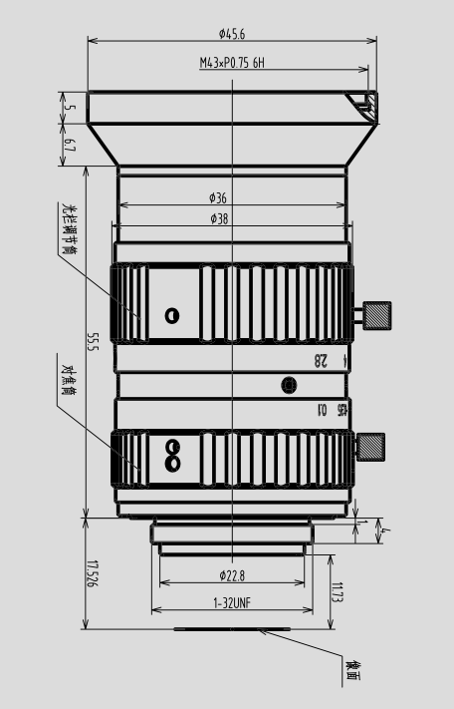
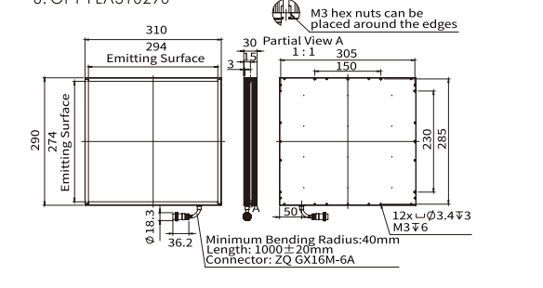
03
配置清单
相机尺寸图
光源尺寸图
镜头尺寸图

Slide 8
03
配置清单
序号 | 名称 | 型号 | 单位 | 数量 | 厂家
1 | 面阵相机 | MV-CU200-20GM | 台 | 1 | hikvision
2 | 镜头 | FA0825A | 个 | 1 | CHIOPT
3 | 光源 | OPT-FLA310290 | 个 | 1 | OPT
4 | 工控机 | - | 台 | 1 | -
5 | 显示器 | - | 台 | 1 | -
6 | 软件 | Vision Master | 套 | 1 | hikvision

Slide 9
04
逻辑流程
逻辑流程
├── 图像采集
│ ├── 相机参数设置
│ │ ├── 设置相机触发模式为静态触发（因检测时产品静止）
│ │ ├── 配置图像分辨率以满足最小特征分辨0.2mm（需根据像素当量计算）
│ │ └── 开启光源控制确保白色标签与背景有足够对比度
│ └── 图像源配置
│ ├── 订阅相机实时图像流
│ └── 设置图像缓存策略（最大缓存15张图像）
├── 预处理
│ ├── 几何变换
│ │ ├── 选择垂直镜像（若相机安装方向需要矫正）
│ │ └── 设置旋转角度为0°（因产品静止无需动态旋转补偿）
│ ├── 图像组合
│ │ ├── 启用图像滤波（高斯滤波，核尺寸5×5）
│ │ ├── 应用形态学处理（开运算，消除小噪点）
│ │ ├── 设置二值化阈值（根据白色标签特性调整为180）
│ │ └── 启用阴影校正（补偿纸质材料反光不均）
│ └── 畸变校正
│ ├── 加载标定文件（通过N点标定模块预先生成）
│ └── 选择径向透视畸变校正（应对大工作距离导致的镜头畸变）
├── 缺陷检测
│ ├── 表面缺陷滤波
│ │ ├── 设置卷积核尺寸为20×20（覆盖最小缺陷尺寸对应的像素范围）
│ │ ├── 配置6个方向权重（0°/30°/60°/90°/120°/150°）
│ │ ├── 标准差设为1.5（平衡微小缺陷检测与噪声抑制）
│ │ └── 设置距离阈值范围（低阈值0.1mm，高阈值1.0mm）
│ └── DL快速图像分割（可选）
│ ├── 加载预训练的多分类缺陷模型（针对污渍/破损/褶皱等）
│ ├── 设置最小分数为0.7（过滤低概率误检）

Slide 10
04
逻辑流程
│ └── 启用类别图输出用于缺陷区域定位
├── 结果处理
│ ├── BLOB分析
│ │ ├── 订阅表面缺陷滤波输出图像
│ │ ├── 设置面积下限为50像素（对应0.2mm特征）
│ │ └── 启用位置排序（按X坐标升序排列缺陷）
│ ├── 条件检测
│ │ ├── 判断BLOB数量是否超过阈值（如允许最多3个缺陷）
│ │ └── 设置缺陷面积占比限制（单个缺陷不超过产品面积的5%）
│ └── 格式化
│ ├── 整合缺陷数量、位置、面积等参数
│ └── 生成OK/NG判定结果（0代表NG，1代表OK）
└── 通信处理
├── 发送数据
│ ├── 配置TCP/IP通信参数（IP地址/端口号）
│ └── 组装包含检测结果的数据包（遵循Modbus协议）
└── 接收事件配置
├── 订阅PLC触发信号启动检测流程
└── 设置心跳包间隔（每30秒发送一次状态信息）

Slide 11
05
评估结果&注意事项
05 评估结果 & 注意事项
现场环境
相机安装
物料一致性
风险点：环境光干扰可能导致白色标签与背景对比度不足
解决方案：采用中孔背光源并加装遮光罩，确保检测区域光照均匀
风险点：工作距离376mm易产生镜头畸变影响定位精度
解决方案：通过N点标定校正径向透视畸变，并预留10mm机械调试余量
风险点：纸质标签批次差异可能引发反光不均或色差
解决方案：预设动态二值化阈值（180±10）适应不同材质反射特性

Slide 12

06
售后服务
该设备上线后使用初期，我们会派专人进行全程跟踪；
处理解决可能发生的设备异常；
对现场人员进行培训指导；
设备调试完成后：售后服务一年；
若客户提出设备升级需求，我们会及时为您提供升级新方案。

Slide 13





机器视觉方案提供商
0535-2162897
www.ytzrtx.com
image@ytzrtx.com
山东省烟台市经济技术开发区泰山路86号内1号

